Slide 1
STATISTIK PENELITIAN PENDIDIKAN
Amnah, S.Kom.,MTI
Pertemuan_Duabelas

Slide 2
6. Persentil
Pengertian-pengertian pada median, kuartil dan desil dapat digunakan untuk memahami pengertian yang terdapat pada persentil.
Bedanya, jika median distribusinya dibagi menjadi 2 kategori, kuartil dibagi menjadi 4 kategori dan desil dibagi menjadi 10 kategori. Maka, persentil distribusinya dibagi menjadi 100 kategori.
Dengan demikian , dalam perhitungannya nanti akan dijumpai sebanyak 99 titik persentil.

Slide 3
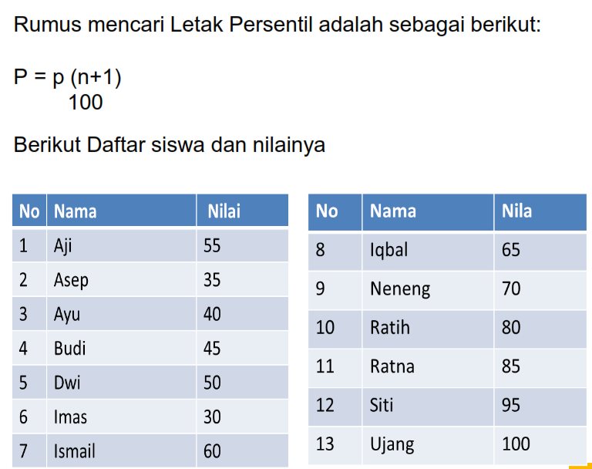

Slide 4
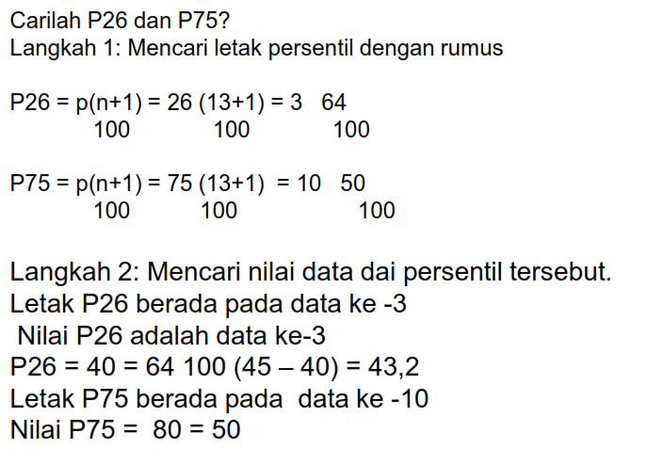

Slide 5
Ukuran Penyebaran Data
Ukuran penyebaran data adalah ukuran yang menunjukan seberapa jauh data suatumenyebar dari rata-ratanya. Pada ukuran penyebaran data, kita akan mempelajari: jangkauan (range), simpangan, ragam(variasi), ukuran penyebaran pada nilai kuartil dan pencilan (outlier).

Slide 6
Ukuran Penyebaran Data
Jangkauan (Range)
Simpangan (Deviasi)
Ragam (Variasi)
Quartil
Pencilan (Outlier)

Slide 7
01. Jangkauan
Range yang biasa diberi lambang “R” adalah salah satu ukuran statistik yang menunjukan jarak penyebaran antara skor (nilai) yang teredah (lowest score) samapi skor (nilai) yang tertinggi (higbest score). Dengan singkat dapat dirumuskan:
Keterangan :
R = jangkauan atau Range
Xmin = nilai atau data terkecil
Xmaks = Nilai atau data terbesar
R = X_{maks} – X _{min}

Slide 8
Jenis Data
Jangkauan Data Tunggal
Jangkauan Data Kelompok

Slide 9
Sekian Materi Pertemuan Dua Belas Sampai bertemu dipertemuan Tiga Belas

